Slide 1
RETORIK
FREM 10 – Sprog og naturvidenskab

Slide 2
ØVELSE
- SKRIV EN TALE OM DEN TING, DU HAR MEDBRAGT
- TALEN MÅ VARE ÉT MINUT. DU BESTEMMER SELV VINKLEN OG INDHOLDET!
- OPTAG NU DIN TALE PÅ DIN COMPUTER (I NØDSTILFÆLDE DIN TELEFON, MEN FILEN SKAL KUNNE
OVERFØRES TIL COMPUTEREN)

Slide 3
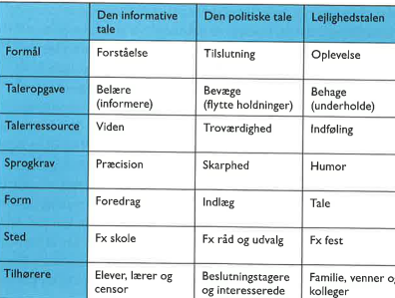
TALEGENRER
- INFORMATIV TALE
- POLITISK TALE
- LEJLIGHEDSTALE

